Slide 1
VALENTINOVO

Slide 2
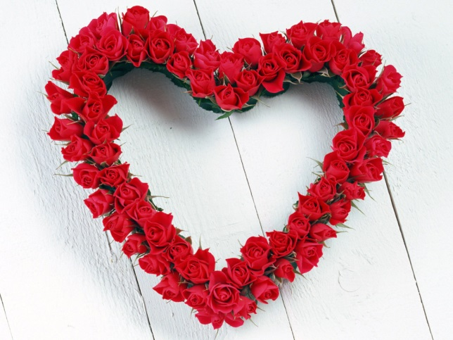
ŠTO JE TO VALENTINOVO?
Valentinovo ili Dan sv. Valentina spomendan je na sv. Valentina koji se obilježava 14. veljače. Taj dan se obilježava i kao Dan zaljubljenih.

Slide 3
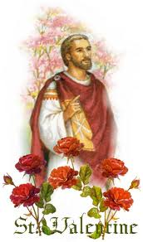
SV. VALENTIN
Valentinovo je dobilo ime po sv. Valentinu, zaštitniku zaljubljenih, koji je bio episkop i mučenik, a živio je u 3. vijeku. Pogubljen je 269. godine odrubljivanjem glave u doba kad je Rimskim carstvom vladao car Klaudije II.

Slide 4
ČESTITKA ZA VALENTINOVO
Najstariju čestitku za Valentinovo napisao je francuski vojvoda Karlo Orleanski. Namjenio ju je svojoj supruzi dok je bio u zatočeništvu u Engleskoj

Slide 5
SIMBOLI VALENTINOVA
1. Simbol srca
2. Crvena ruža
3. Simbol zaljubljenih ptičica
4. Kupid
5. Simbol ljubavnih čvorova

Slide 6
KUPID
Svima dobro znan kao maleni vrckasti dječačić s krilima, prema rimskoj mitologiji sin božice ljubavi, požude Venere. Svojim strelicama koje imaju magičnu moć, "pogođenu" osobu istog trena čini zaljubljenom, i to u baš onu osobu koju je tog trena vidio! Njegov pandan u grčkoj mitologiji naziva se Eros-bog erotične ljubavi, a njegovo je latinsko ime Amor (=ljubav)

Slide 7
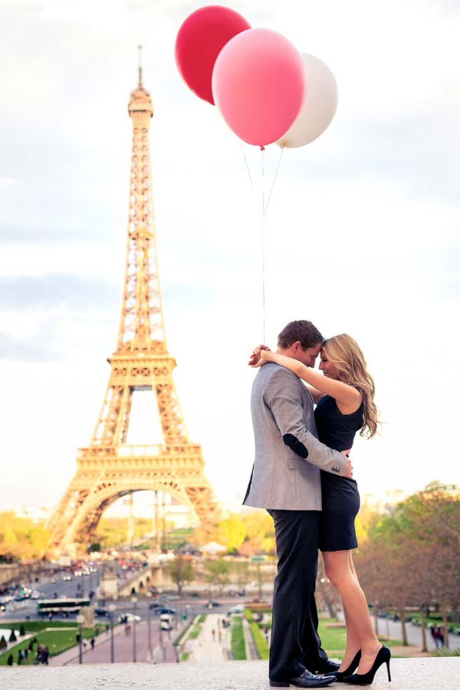
HVALA NA PAŽNJI
LANA PLEŠTINA 6.A

